Slide 1
Объединение
«Мир шахмат»
Презентацию составила Томашевич Татьяна Гарриевна, МОУ ДО «ГЦТТ», Ярославль, 1ноября, 2021г.

Slide 2
Дорогие обучающиеся!
Прочитайте моё первое стихотворное задание:
«АТЫ-баты!» – шли солдаты!
«ХМ!» – сказал в ответ юнец.
«ША» – мы букву называем –
Вот заданию конец.
Разберитесь по порядку,
Разложите всё подряд,
И в логические игры
Позовём играть ребят!

Slide 3
Перевёртыши
Только «ША» в начало слова
Вы поставьте в этот раз.
В перевёртышах задача
Разрешилась и у вас!

Slide 4
Угадайте! 7 клеток – 7 букв

Slide 5
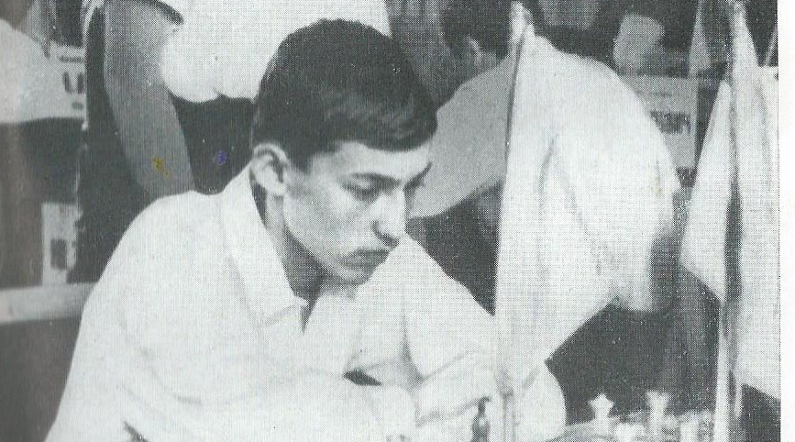
Конечно, это слово ШАХМАТЫ!
А теперь перед Вами копии фотографий чемпиона мира по шахматам.
Кто на них?

Slide 6
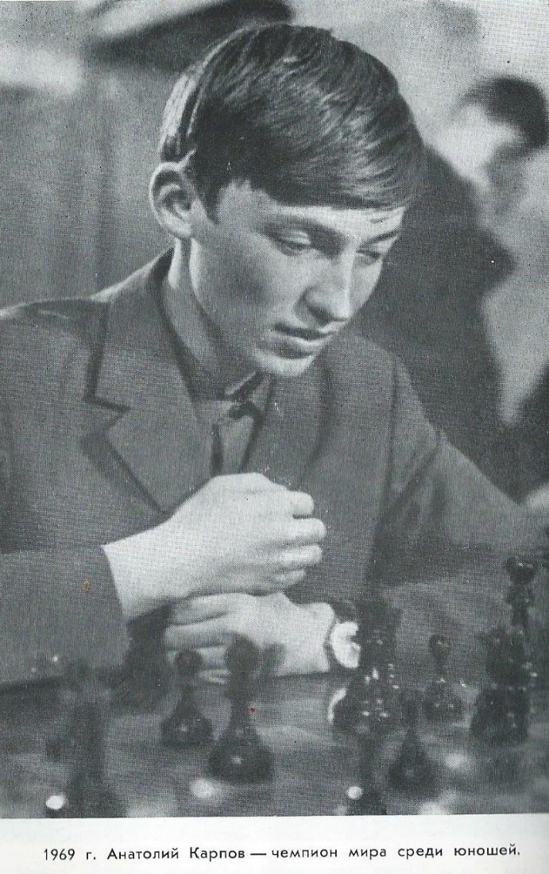
Не знаете?
Или Вы прочитали?

Slide 7
Это Анатолий Евгеньевич Карпов!
В книге «Девятая вертикаль», которую демонстрировали уже Вам во время занятий, чемпион мира рассказывает о себе, своих учителях, друзьях, о восхождении на вершину шахматного олимпа, о больших и малых шахматных баталиях, в которых он принимал участие. Желаем и Вам достижений в спортивной игре!

Slide 8
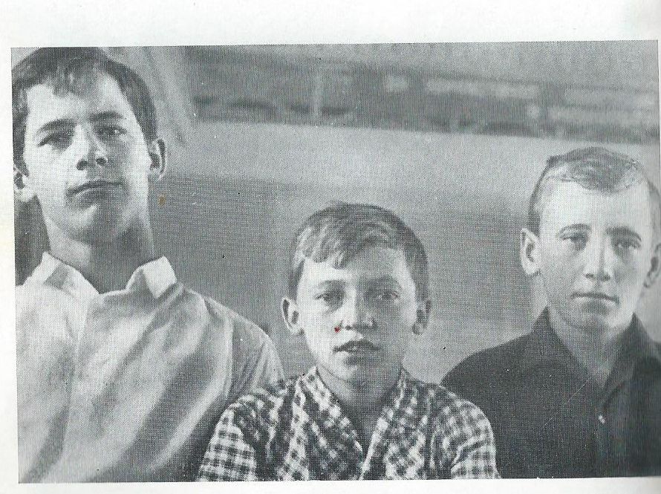
1966 год
Члены сборной команды школьников РСФСР – Геннадий Тимошенко, Анатолий Карпов,Юрий Балашов.

Slide 9
О чемпионе мира
Первые шахматные партии были сыграны Анатолием Карповым в детской секции Дворца металлургов города Златоуста Челябинской области.
Карпов не любит играть на ничью. «Противника надо победить, и я к этому стремлюсь».

Slide 10
Шахматная игра – главным образом спорт!
«Шахматы – моя жизнь. Но моя жизнь – это не только шахматы…»
Как Вы понимаете слова, сказанные Анатолием Карповым?
В 18 лет он стал чемпионом мира среди юношей, в через год – гроссмейстером, ещё через год с блеском выступал на самых представительных международных турнирах.

Slide 11
Это важно!
Конечный результат каждой шахматной партии, как бы она не проводилась, укладывается всего в трёх цифровых измерениях: 1,1/2, 0 (победа, ничья и поражение).
Но цифры не могут оставаться без наполнения, их всегда сопровождает рассказ о ходе партии с помощью записей. Мы начали знакомство с этой темой.

Slide 12
9 партия полуфинала,
1974 год
Давайте вспомним одну партию игры за матч претендентов (полуфинал) между Карповым и Спасским.
Любимый ход Карпова 1. e2-e4
Ответный ход Спасского c7-c5
Ход белых 2. Кg1- f3
Ответный ход Спасского e7-e6…

Slide 13
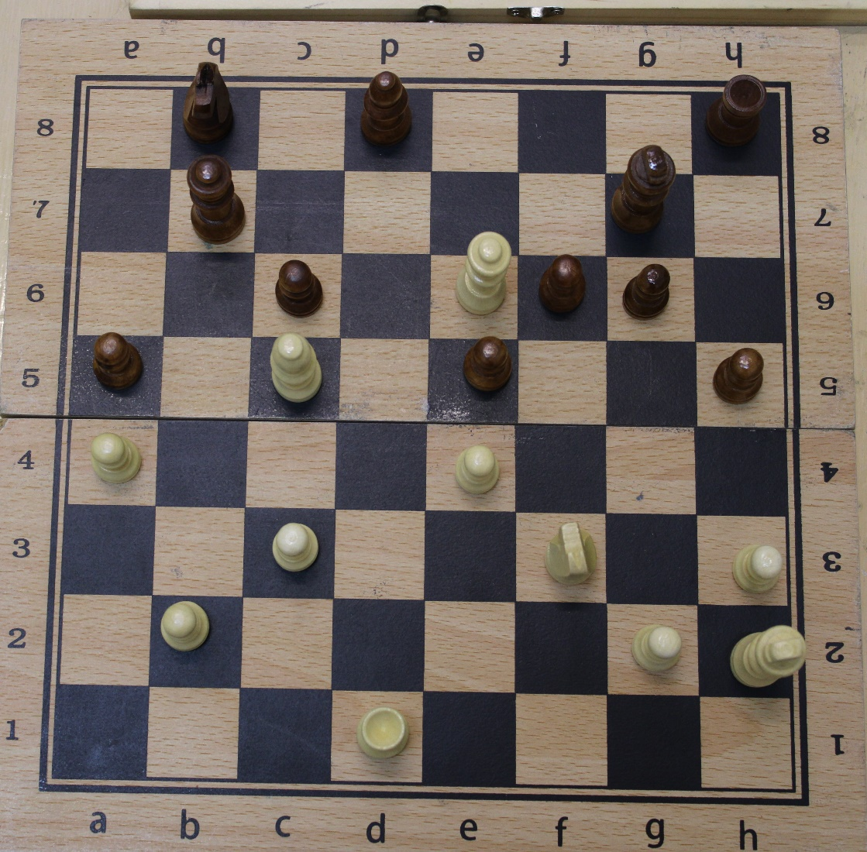
33 ход. На шахматной доске материальное равенство. Рассмотрите внимательно.

Slide 14
Чёрный король вроде бы избежал непосредственных угроз.
Но позиция Спасского ухудшается с каждым ходом.
Дело в том, что фигуры чёрных разобщены и не могут прийти на помощь друг другу.
Смотрите следующие фото внимательно!

Slide 15
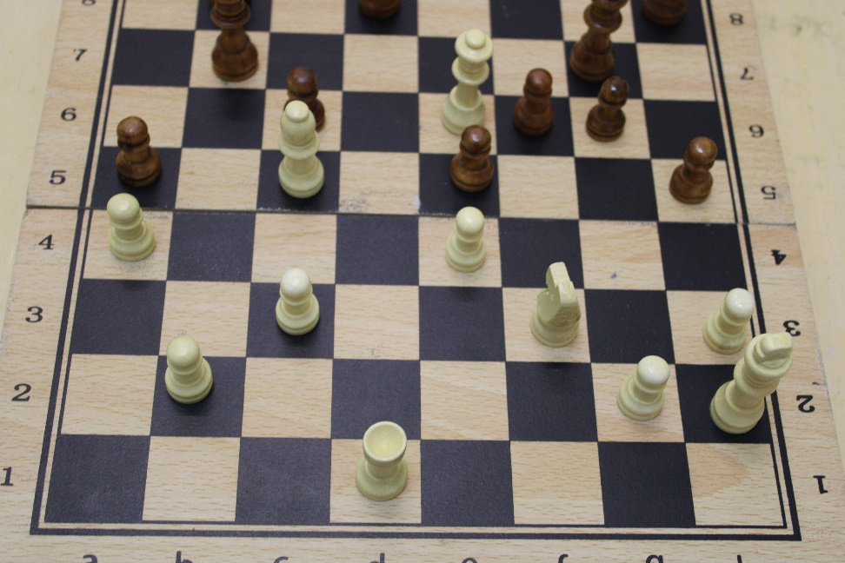
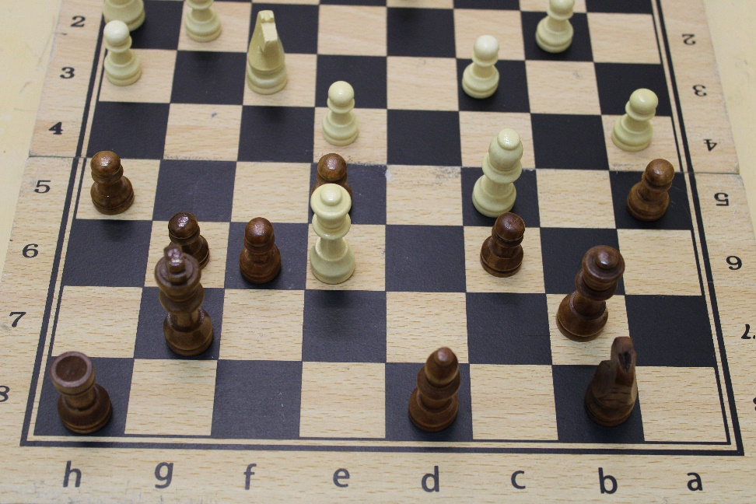
Фотографии позиций фигур

Slide 16
Завершите, пожалуйста, эту игру!
Сейчас, например, нельзя защитить седьмую горизонталь, потому что под ударом слон на d8.
Расставьте фигуры в соответствии с фотографиями. Доиграйте партию. Присылайте свои варианты на адрес электронной почты:
tanyatoma@yandex.ru
Удачи и до следующей встречи!

